Slide 1
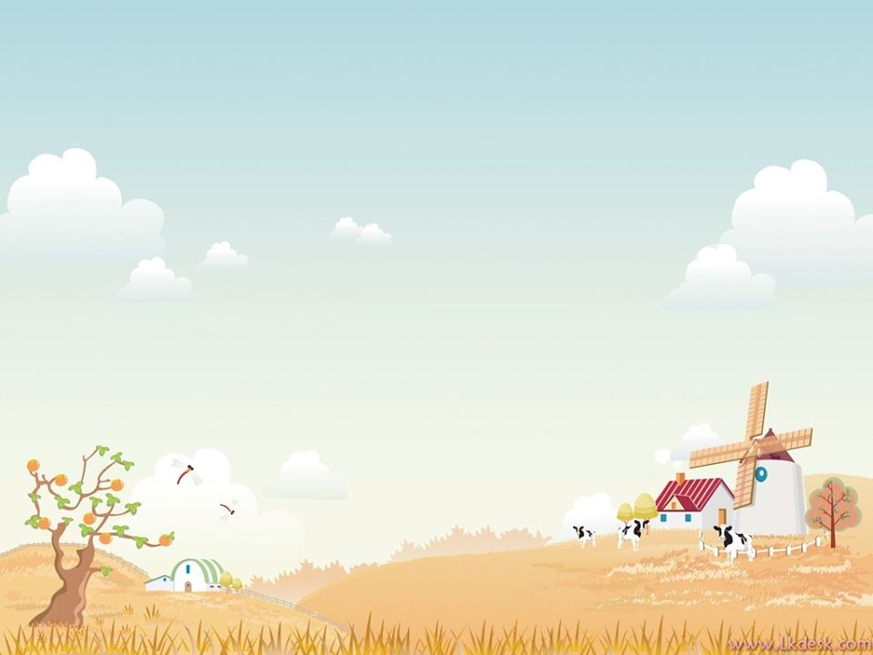
Chào mừng các thầy cô giáo về dự chuyên đề
MÔN: ĐỊA LÍ
Lớp 4

Slide 2
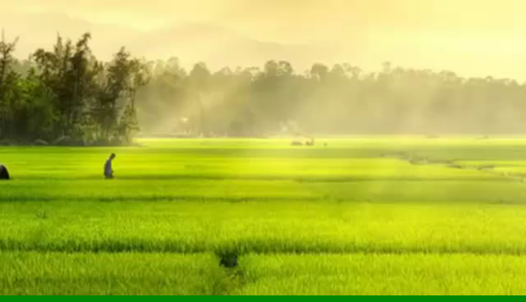

Slide 3
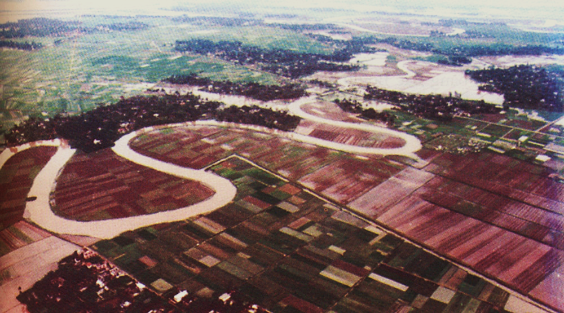


Slide 4
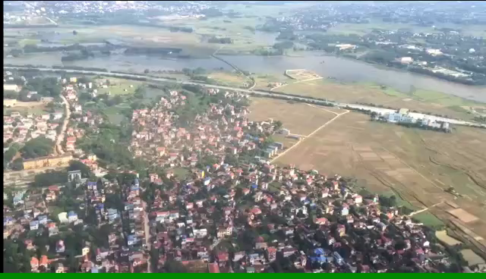

Slide 5
Người dân ở đồng bằng Bắc Bộ chủ yếu thuộc dân tộc nào?
…………………………………………………………………………………………………
2. Cho Bảng số liệu sau
BẢNG SỐ LIỆU VỀ MẬT ĐỘ DÂN SỐ CÁC ĐỊA PHƯƠNG
(Số liệu tính đến năm 2019 của TCTK Việt Nam)
ĐỊA PHƯƠNG | MẬT ĐỘ DÂN SỐ ( Người/ km² )
Cả nước | 268
Đồng bằng Bắc Bộ | 1060
Đồng bằng Đông Nam Bộ | 644
Đồng bằng duyên hải Nam Trung Bộ | 200
Đông Bắc | 148
Tây Nguyên | 99
Tây Bắc | 66
Dựa vào bảng số liệu trên và nhận xét về đặc điểm dân cư ở đồng bằng Bắc Bộ gì?
3. Làng của người Kinh có đặc điểm gì? Nhà cửa ở đây được xây dựng ra sao?

Slide 6
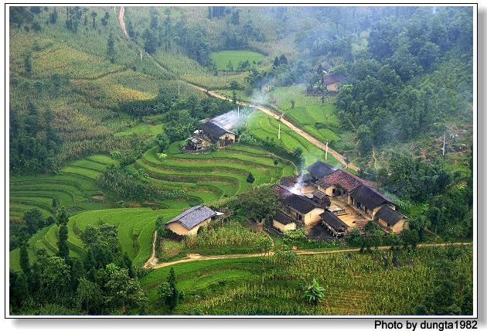
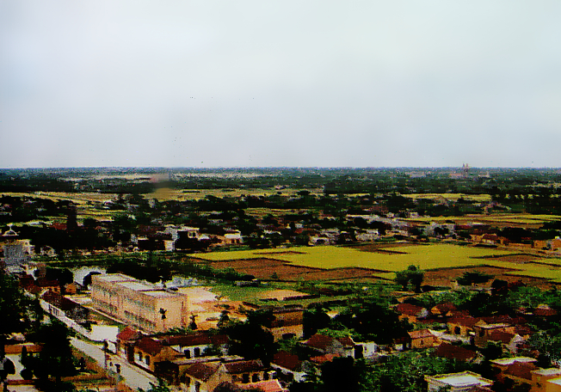
Bản làng của người Mông
Làng của đồng bằng Bắc Bộ hiện nay

Slide 7
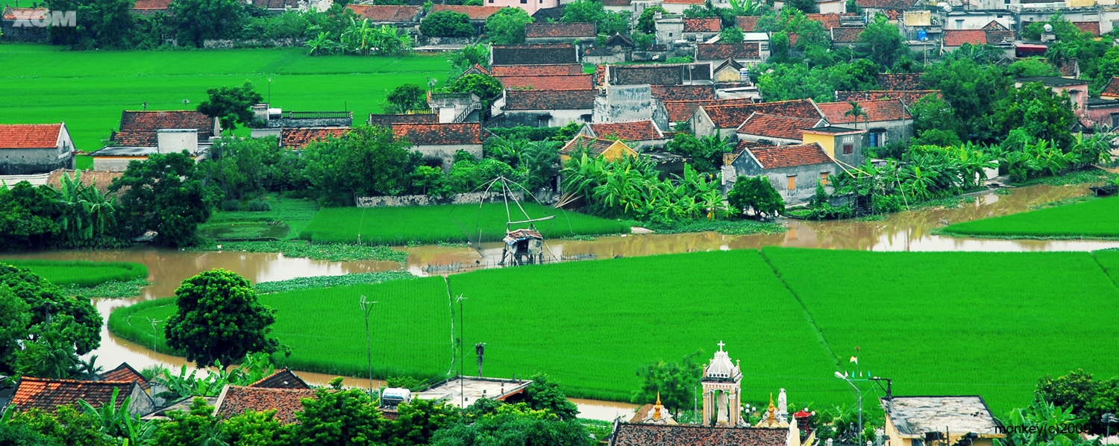
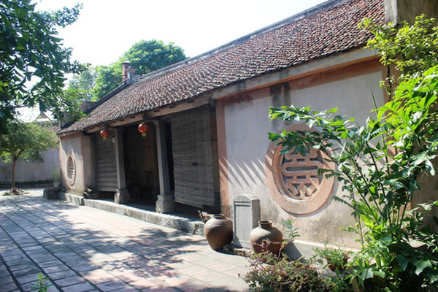
Làng Bắc Bộ xưa
Nhà ở

Slide 8
PHIẾU BÀI TẬP ĐỊA LÍ
BÀI 12: NGƯỜI DÂN Ở ĐỒNG BẰNG BẮC BỘ
Bằng quan sát, trải nghiệm thực tế của bản thân hoặc tìm hiểu qua ông bà, cha mẹ, con hãy hoàn thành phiếu bài tập sau:
1. Quê hương con ở đâu? (Làng……xã……huyện…….tỉnh…….hoặc đơn vị hành chính tương đương)
………………………………………………………………………………………………………………………
2. Kể những nét nổi bật của cảnh vật quê hương, so sánh điểm giống và khác với nơi con đang sống.
( Có thể sưu tầm tranh ảnh, chụp ảnh, quay video giới thiệu về cảnh vật quê hương)
……………………………………………………………………………………………………………………………………………………………………………………………………………………………………………… 3. Khi về quê, con có cảm nhận như thế nào về con người, cảnh vật nơi ấy?
………………………………………………………………………………………………………………………

Slide 9
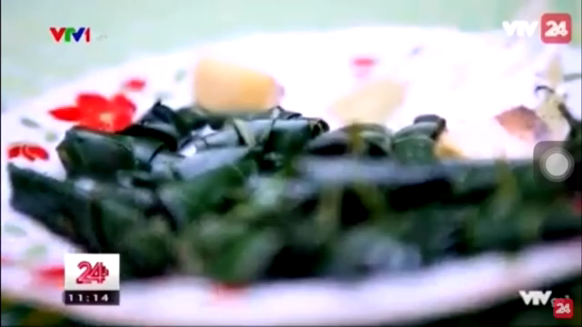

Slide 10
Làng Việt cổ có đặc điểm gì?
Nêu vai trò của đình làng.
Làng ngày nay có gì thay đổi?

Slide 11
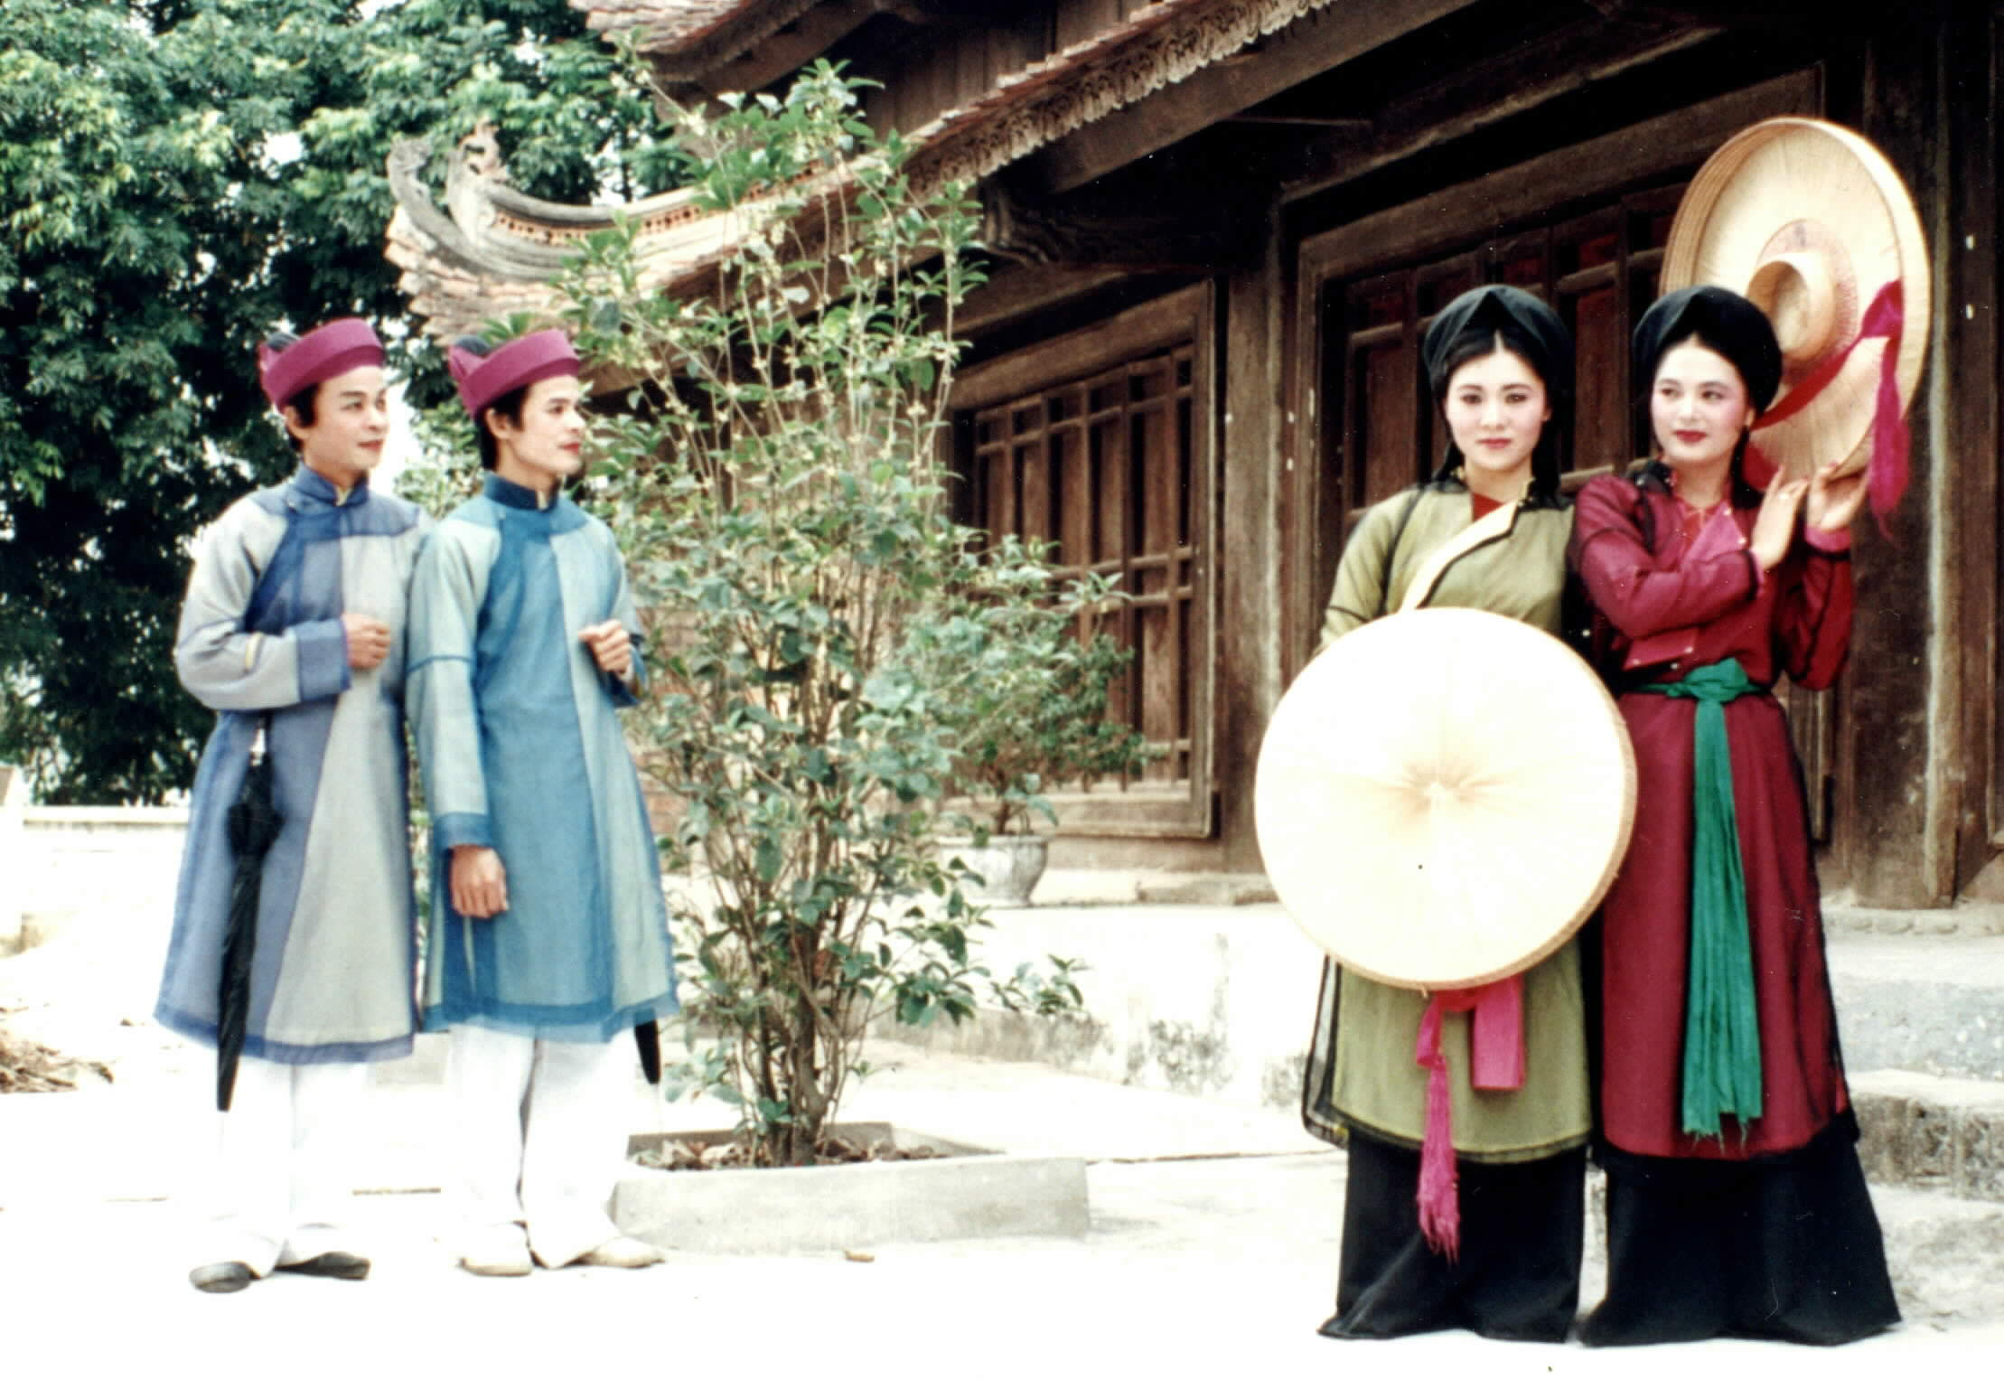

Slide 12

Cảm ơn các thầy cô cùng các con học sinh

